Slide 1
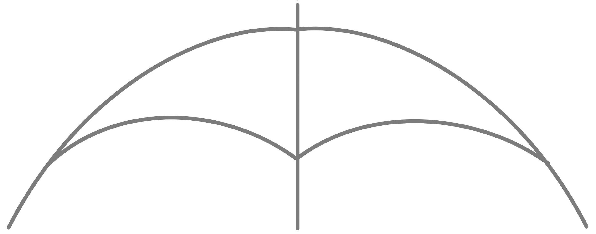
woord
woord
woord
woord

